Slide 1
Mise en œuvre de la continuité pédagogique en mathématiques
Veille numérique en mathématiques - Semaine 2 - mars 2020

Slide 2


TUTORIELS DEPRISE EN MAIN
Ma classe à la maison
Sandrine DINNATDURUPT
DANE de l'académie de Versailles
Ma classe virtuelle du CNED côté "élève"
Ma classe du CNED côté "enseignants"
Premiers réglages de la classe virtuelle du CNED
Comment importer/partager ses fichiers dans la classe virtuelle du CNED ?
Utiliser la fonctionnalité "travail en groupe" du CNED

Slide 3
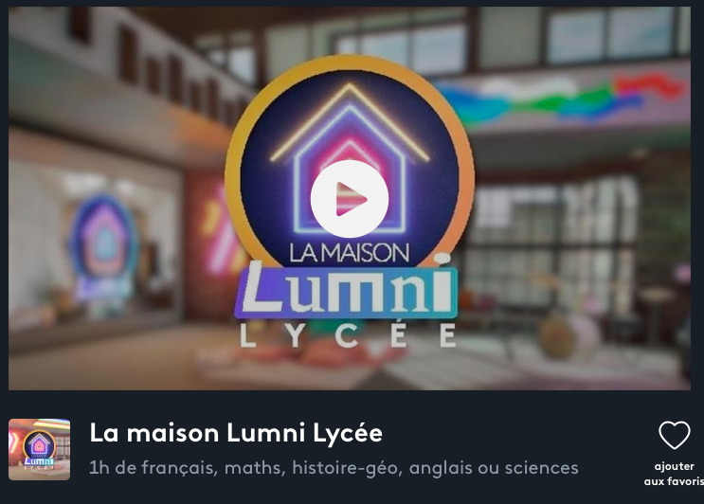

La maison Lumni
Pour retrouver les replay des émissions:
https://www.france.tv/france-4/la-maison-lumni/

Slide 4
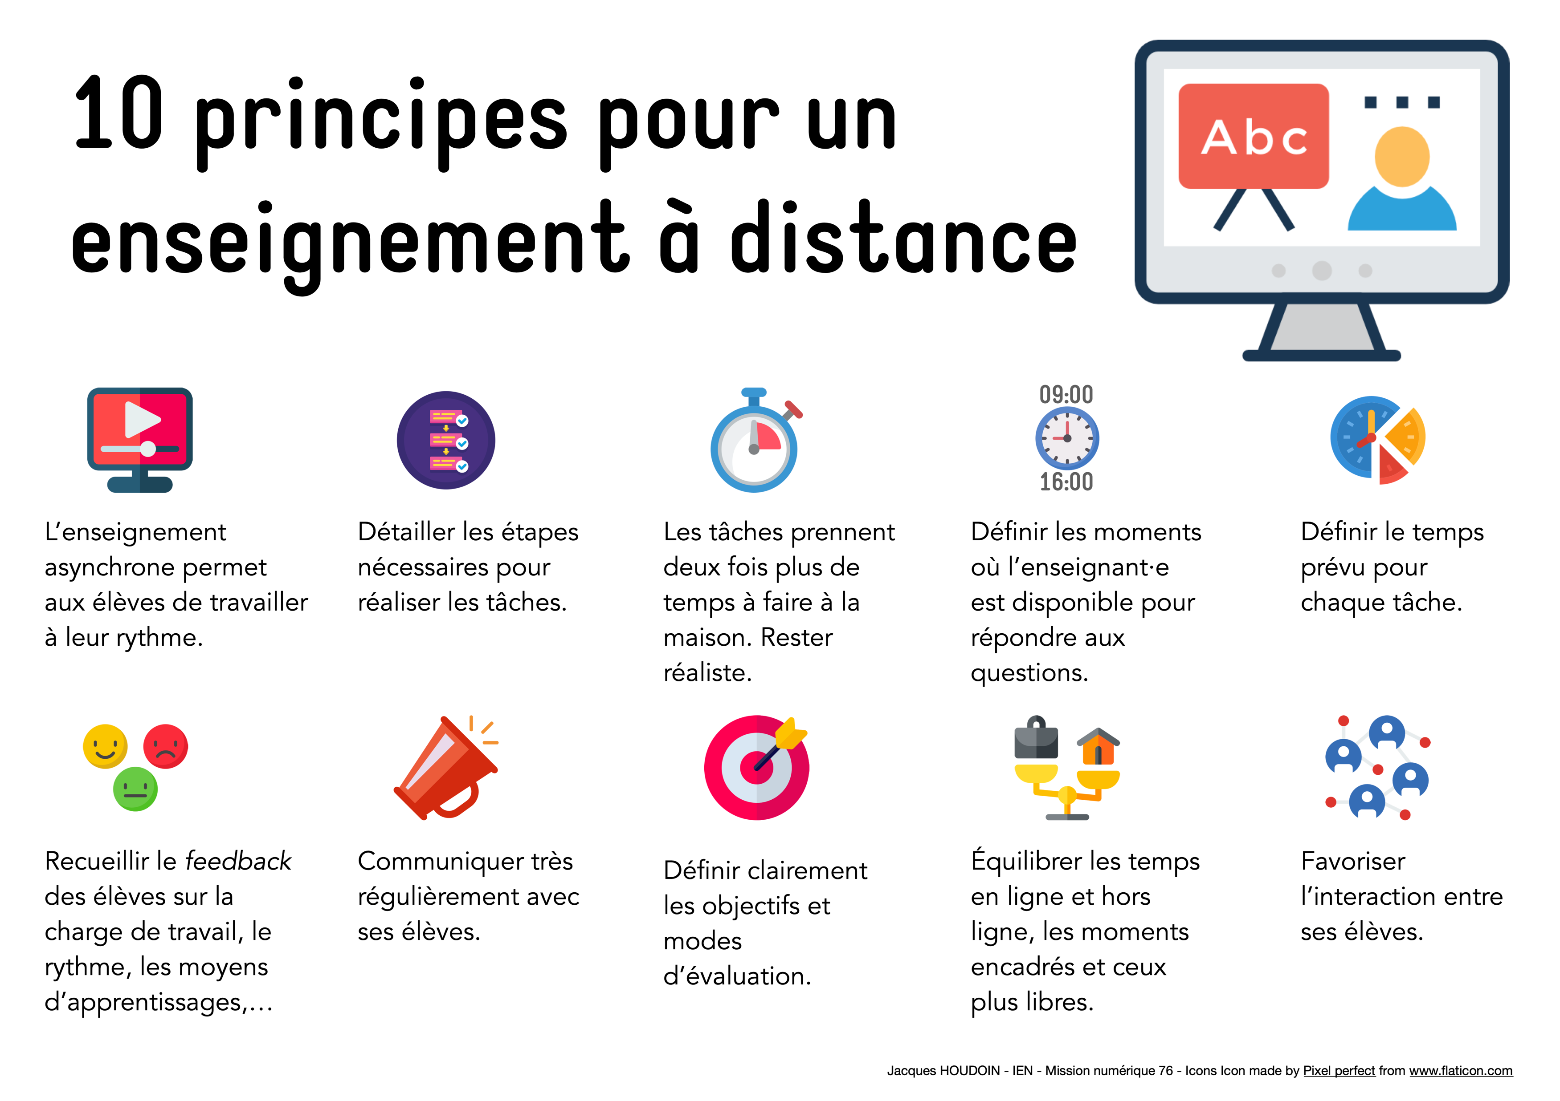
Jacques HOUDOIN - IEN - Mission numérique 76

Slide 5
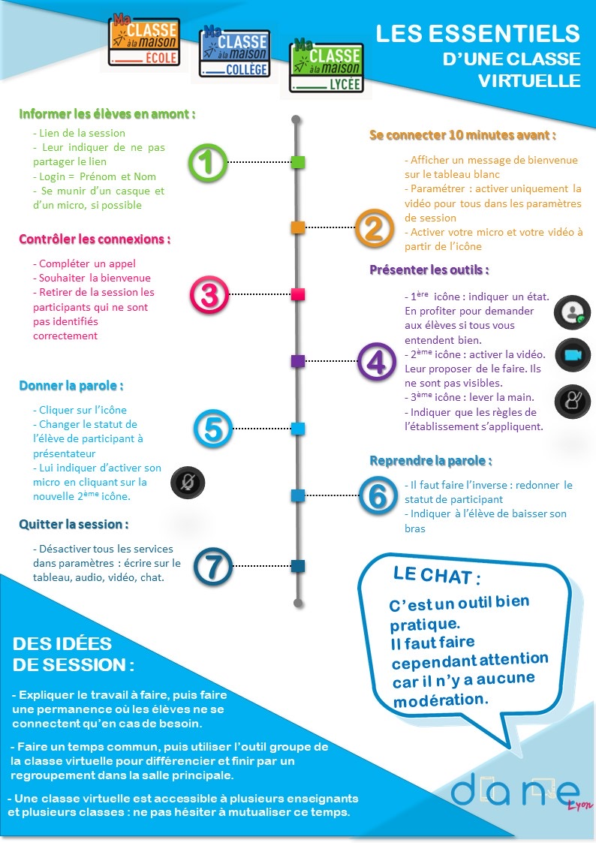

Slide 6
Capsules video - cours de maths
Nicolas Lemoine
Yvan Monka
Mickaël Launay
mathasius
Mon classeur de maths
Expert Maths à la DNE
IAN strasbourg

Slide 7

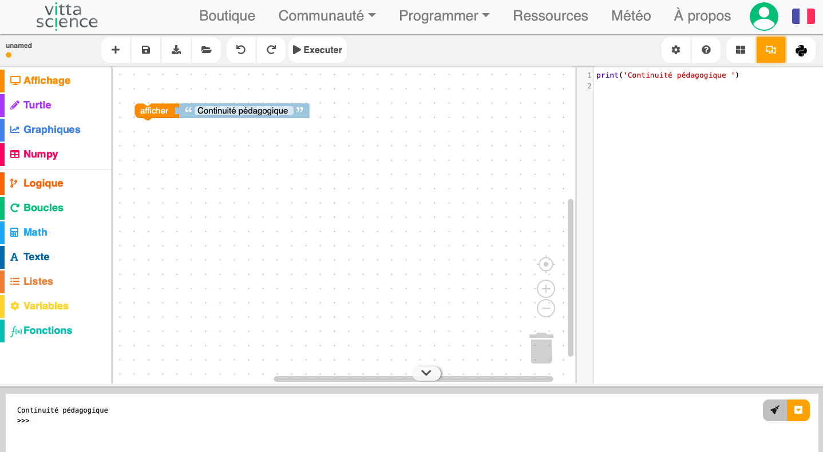

Transition scratch -Python
https://fr.vittascience.com/python/
Programmation par blocks
Langage textuel
Console Python

Slide 8

Suivre sur twitter
ⓢⓐⓝⓓⓡⓘⓝⓔ Ⓓ
@DinnatSandrine
Julien Delmas
@juliendelmas
Christophe SMIERZCHALSKI
@Smierz
mathsciences
@mathsciences
math_martinique
@math_martinique

